Slide 1
第一題: 算閏日(50%)

Slide 2
閏年
兩年後的2024年為閏年，代表會多出2月29日這一天，。閏年4年一閏，100年不閏，400年又閏。
在此題中，會給出兩個日期，請計算出其中會經過的閏日(2月29日)的次數(包含輸入的日期)

Slide 3
Input
輸入兩行一組，第一行為開始的日期，第二行為結束的日期，直到輸入0結束
格式為”Month Day, Year”
月為{January, February, March, April, May, June, July, August, September, October, November, December}
對應的日為{31, 28, 31, 30, 31, 30, 31, 31, 30, 31, 30, 31} (非閏年)
閏年February為29日
0<Year<4000, 不需要Error handle
Output
輸出每組經過閏日的次數即可

Slide 4
Sample
Input
January 12, 2012
March 19, 2012
August 12, 2899
August 12, 2901
August 12, 2000
August 12, 2005
February 29, 2004
February 29, 2012
0
Output
1
0
1
3

Slide 5
第二題: Game of Life (50%)

Slide 6
Game of Life
Wikipedia: 康威生命遊戲（英語：Conway's Game of Life），又稱康威生命棋，是英國數學家約翰·何頓·康威在1970年發明的細胞自動機。
世界由一個二維矩形組成，每個方格代表一個活著的（以1表示）或死了的細胞（以0表示）。每個細胞會與周圍的八個細胞互動，決定下一個狀態，包含下列四個規則：
若該細胞目前存活，周圍的存活細胞低於2個時，該細胞變死亡。（模擬生命數量稀少）
若該細胞目前存活，周圍有2個或3個存活細胞時，該細胞保持原樣。
若該細胞目前存活，周圍有超過3個存活細胞時，該細胞變死亡。（模擬生命數量過多）
若該細胞目前死亡，周圍有剛好3個存活細胞時，該細胞變存活。（模擬繁殖）
(邊界外當作死細胞)
(更新狀態時想像成大家同時更新，所以沒有更新的先後順序問題)

Slide 7
Input:
第一行會輸入三個整數：m、n、k，有空格格開
(m, n)：二維矩形的大小 (row, column)
k: 下k個狀態
再來會輸入目前狀態共m行，行內沒有空格
Output:
輸出下k個狀態
重複(新的世界)直到輸入0結束
1 <= m <= 20
1 <= n <= 20
1 <= k <= 100

Slide 8

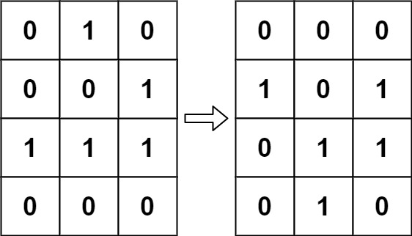
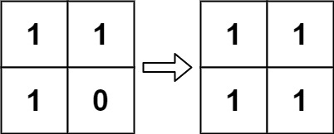
Sample

Slide 9
期末考繳交規範

Slide 10

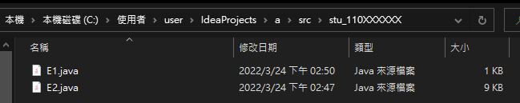
繳交內容
請繳交一個package壓縮檔，名稱為stu_學號，此package內含兩個java檔，第一個為第一題(E1.java)，第二個為第二題(E2.java)，如下圖所示
壓縮package並繳交package壓縮檔，上傳至eeclass

